Slide 1

Àrea de Cultura
Pautes per a les sol·licitud dels recursos de l’Oficina d’Estudis i Recursos Culturals (CERC)
Recurs:
Finançament de tallers i activitats formatives d’àmbit cultural 2027

Slide 2
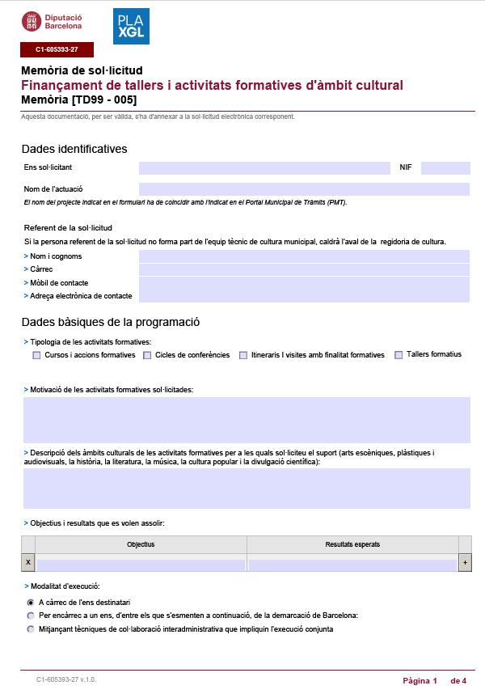
Recurs:
Finançament de tallers i activitats formatives d'àmbit cultural
Dades identificadores de la capçalera del formulari
Si us plau, assegureu-vos d’emplenar totes les dades de l’encapçalament de la sol·licitud. Aquesta informació ha de coincidir necessàriament amb la que consta al PMT. En cas que la persona de referència de la sol·licitud no formi part de l’equip de Cultura, caldrà adjuntar un document signat per la regidora o el regidor de Cultura que acrediti el suport i l’aval al projecte.
01.
Nom de l’actuació
És imprescindible que el nom de l’actuació coincideixi amb el què indiqueu en el PMT
02.
Dades bàsiques de la programació
Aquest recurs té com a finalitat acompanyar-vos en l’elaboració d’un programa anual de formació cultural adreçat a la ciutadania. Les activitats poden emmarcar-se en àmbits com les arts escèniques, les arts plàstiques i audiovisuals, la història, la literatura, la música, la cultura popular o la divulgació científica.
Com a novetat d’enguany, també es poden incloure itineraris i visites amb finalitat formativa. En aquests casos, cal especificar-ne el caràcter formatiu a la descripció de l’activitat.
Per ajudar-nos a conèixer millor la vostra proposta, us convidem a explicar què us ha motivat a seleccionar aquestes activitats, amb quins àmbits culturals es relacionen, quins objectius voleu assolir i quins resultats espereu obtenir.
03.
Modalitat d’execució
No oblideu marcar la modalitat d’execució de l’actuació. Si en teniu cap dubte, podeu consultar el capítol titulat Sol·licitud en el Decret d’aprovació del Catàleg

Slide 3
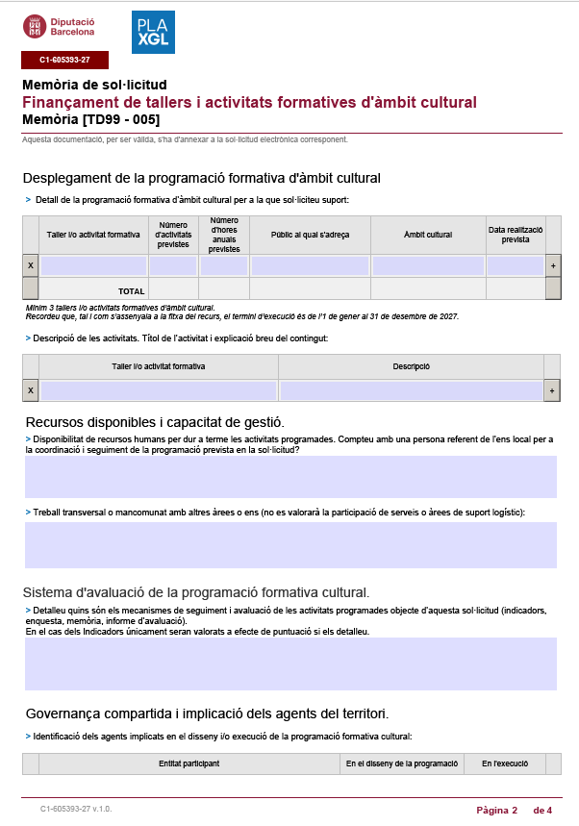
Recurs:
Finançament de tallers i activitats formatives d'àmbit cultural
Desplegament de la programació formativa d’àmbit cultural
Aquest és un dels apartats bàsics de la sol·licitud ja que inclou la majoria dels criteris de puntuació per aquest recurs: volum de programació (número d’activitats i hores previstes i descripció de les activitats. Caldrà tenir en compte en aquest apartat que, en cas que les activitats formatives indicades siguin objecte d’exclusió, s’eliminaran d’ofici del còmput total així com del pressupost.
04.
Detall de la programació formativa cultural
Cal indicar el nombre d’activitats formatives programades (no el nombre de sessions) i el còmput anual d’hores de cadascuna de les activitats formatives.
Recordeu que, per poder optar al recurs, és necessari incloure un mínim de tres activitats formatives de qualsevol dels àmbits culturals indicats. Per això, us recomanem que empleneu aquest apartat amb la màxima precisió possible.
A la fitxa del recurs trobareu el detall de les puntuacions assignades segons el nombre d’activitats i les hores programades, d’acord amb el tram de població del vostre ens local.
05.
Descripció de l’activitat: títol i contingut
Per ajudar-nos a valorar la proposta, descriviu breument en què consisteixen les activitats formatives incloses a la sol·licitud i com es preveu que es desenvolupin.

Slide 4
Recurs:
Finançament de tallers i activitats formatives d'àmbit cultural
Recursos disponibles i capacitat de gestió
Aquest és un altre dels apartats que donen resposta als criteris de valoració indicats a la fitxa del recurs. En aquest cas, es donaria resposta als recursos humans implicats en el projecte, la transversalitat amb altres àrees municipals o la mancomunació amb altres ens per tal de dur a terme aquesta programació formativa d’àmbit cultural.
06.
Recursos humans implicats
No oblideu indicar la persona referent que coordinarà i farà el seguiment de les activitats formatives culturals incloses en aquesta sol·licitud. Aquest és un altre dels criteris de valoració que us podrien sumar punts
07.
Treball transversal o mancomunat
En cas que treballeu transversalment, caldria especificar aquí quin és el tipus de col·laboració que es realitza amb altres àrees. Aquesta explicació ens farà molt més entenedor el vostre projecte i permetrà una puntuació més encertada.
Si fos el cas, aquí hauríeu d’indicar també els ens locals amb els quals treballaríeu mancomunadament i detallar les característiques d’aquesta transversalitat.
Tal i com s’indica a la fitxa, a efectes de puntuació no es tindrà en compte la transversalitat amb els equips logístics o de serveis.

Slide 5
Recurs:
Finançament de tallers i activitats formatives d'àmbit cultural
Sistema d’avaluació de la programació formativa cultural
Com haureu vist, els diferents apartats del formulari formen part dels criteris de valoració de la sol·licitud. Per aquest motiu, us recomanem que respongueu totes les preguntes amb la màxima cura i detall possible. Tingueu present que només podem valorar la informació que consta a la sol·licitud. Per tant, és important que hi reflectiu totes aquelles actuacions, projectes o pràctiques que considereu rellevants.
08.
Seguiment i avaluació de la programació
En aquest apartat hauríeu de detallar quins són els sistemes d’avaluació i seguiment que teniu previstos fer servir per valorar l’eficàcia i eficiència de les estratègies que fareu servir per mesurar l’assoliment dels objectius previstos.
Important! En cas que apunteu “Indicadors de seguiment” com a mètode de seguiment i avaluació, només es comptabilitzaran a efectes de puntuació si els especifiqueu.
Governança compartida i implicació dels agents del territori
Si la programació formativa preveu la participació de la ciutadania o d’agents del territori, és en aquest apartat on cal indicar-ho. Perquè aquesta informació pugui ser valorada, és important identificar clarament les persones professionals, entitats o associacions participants. Tingueu en compte que només es puntuaran aquelles col·laboracions que estiguin degudament identificades i detallades en aquest apartat de la sol·licitud.

Slide 6
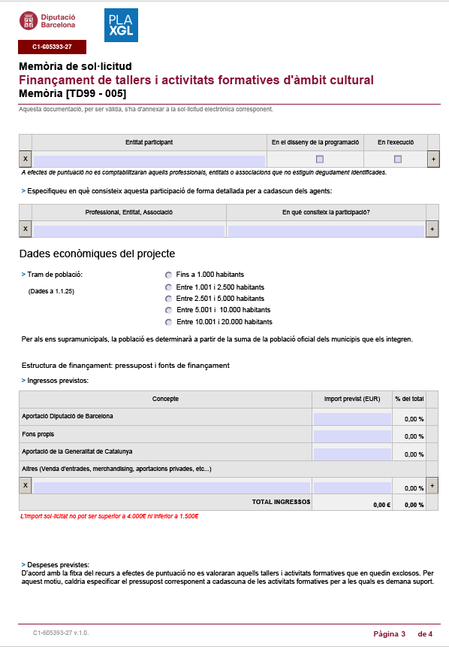
Recurs:
Finançament de tallers i activitats formatives d'àmbit cultural
09.
Identificació dels agents implicats
No oblideu identificar les entitats o professionals implicats en el disseny i/o execució del projecte. Els centres docents (escoles, instituts, escoles municipals de música, etc.) i/o el personal dels equipaments municipals són treball transversal i s’hauria d’especificar a l’apartat anterior.
Important! No es comptabilitzaran aquells agents que no estiguin degudament especificats.
Dades econòmiques de la programació formativa
És important tenir present que els recursos disponibles són limitats. Per aquest motiu, en cas que la sol·licitud sigui aprovada, l’import concedit pot no correspondre al sol·licitat. L’import a atorgar es determinarà en funció de la puntuació obtinguda per la sol·licitud i dels criteris de distribució establerts a la convocatòria en funció del pressupost existent.
Important! És important tenir present que l’import sol·licitat a la Diputació de Barcelona pot no coincidir amb l’import finalment concedit. En aquest cas, l’ens local haurà d’assumir la part del cost de les activitats no coberta pel suport atorgat. Per aquest motiu, us recomanem que definiu el pressupost de les activitats formatives de manera realista i ajustada a les necessitats del projecte. Tingueu en compte que una desviació pressupostària significativa respecte al pressupost aprovat pot tenir conseqüències en la justificació del recurs i, en determinats casos, comportar una reducció o revocació del suport concedit.

Slide 7
Recurs:
Finançament de tallers i activitats formatives d'àmbit cultural
10.
Tram de població al qual pertany l’ens local
És essencial que cliqueu el tram de població al qual pertany el vostre ens local. En el cas de ens supramunicipals el còmput total d’habitants correspondrà a la suma dels habitants de tots els municipis que la conformen.
En l’apartat “Condicions d’execució i justificació” de la fitxa del recurs podreu consultar els percentatges de cofinançament obligatoris.
11.
Estructura de finançament
Tingueu en compte que els ens locals han d’assumir un cofinançament obligatori, excepte en els supòsits previstos en la fitxa del recurs, apartat «Condicions d’execució i justificació». Aquesta excepció s’aplica als ens locals de fins a 1.000 habitants i als casos en què l’import atorgat sigui igual o inferior a 3.000 €.
Ara bé, excepte quan el pressupost total de la sol·licitud sigui igual o inferior a 3.000 €, en el moment de presentar la proposta no és possible saber si aquesta rebrà suport econòmic ni, en cas d'obtenir la puntuació mínima requerida, quin serà l’import final concedit. Per aquest motiu, us recomanem que empleneu aquest apartat amb especial cura i que prevegeu uns ingressos i unes despeses coherents, realistes i ajustats a les necessitats de la programació.
Important! En cas d’assolir la puntuació mínima requerida (60 punts), l’import sol·licitat a la Diputació de Barcelona no es correspondrà necessàriament amb l’import finalment concedit. Per aquest motiu, és important tenir en compte que l’ens local haurà d’assumir, si escau, la diferència entre el cost total de la programació prevista i l’import atorgat.

Slide 8
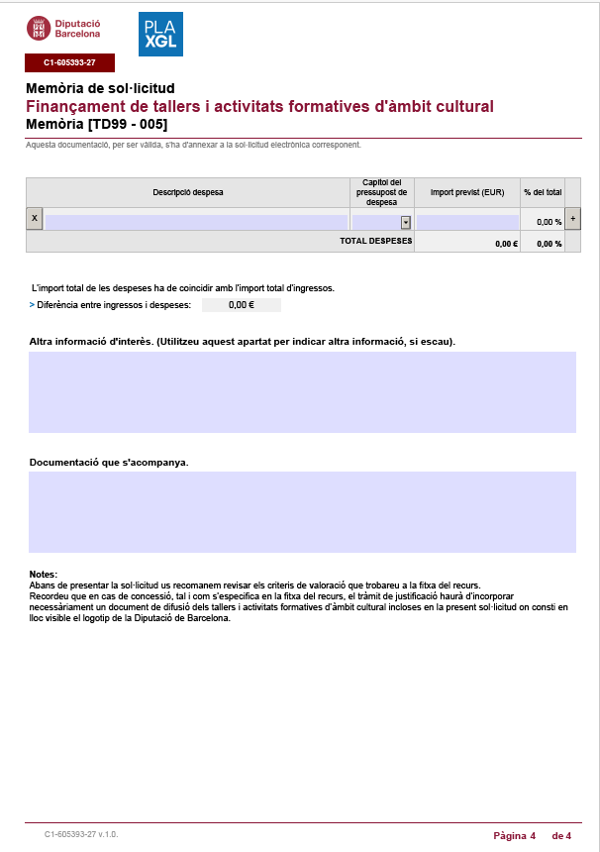
Recurs:
Finançament de tallers i activitats formatives d'àmbit cultural
12.
Despeses previstes
Les despeses elegibles són aquelles associades als capítols pressupostaris I, II i IV. Aquests capítols, però, tenen unes excepcions que caldria observar a l’hora d’emplenar el formulari i que s’hauran de respectar de cara a la justificació en cas de concessió.
A l’apartat “Condicions d’execució i concertació” de la fitxa del recurs podreu consultar la informació relativa a les despeses elegibles i les seves limitacions.
13.
Diferència entre ingressos i despeses
Per tal que l’estructura de finançament sigui correcte, la diferència entre ingressos i despeses sempre ha de ser igual a 0.
Si no és el cas, reviseu la sol·licitud per tal de detectar l’error. Gràcies!
14.
Informació complementària
Aquest apartat s’ha inclòs en cas que considereu convenient ampliar la informació referida a qualsevol dels apartats inclosos en el formulari de sol·licitud o també per aquella per a la qual no heu trobat cap apartat on deixar constància referida a la programació prevista.

Slide 9

Recurs:
Finançament de tallers i activitats formatives d'àmbit cultural
15.
Documentació que s’acompanya
Aquest apartat és opcional i no compta per a la valoració de la vostra sol·licitud.
Si considereu oportú afegir documentació extra, podeu fer-ho aquí. Ara bé, només es tindrà en compte la informació que hagueu inclòs al formulari.
Molt important!
Abans de presentar la sol·licitud, reviseu que tots els apartats del formulari estiguin correctament emplenats. Si detecteu algun missatge d’avís o error destacat en vermell, caldrà corregir-lo abans d’enviar la sol·licitud. Si teniu qualsevol dubte, podeu contactar amb nosaltres i us ajudarem a resoldre’l.
En cas de concessió, serà inexcusable l’aportació del document de difusió de les activitats formatives d’àmbit cultural per a les quals heu obtingut suport. En aquest document haurà de constar el logotip de la Diputació de Barcelona en lloc visible
Us recomanem que empleneu el formulari de sol·licitud amb el màxim detall possible. Això permetrà valorar la proposta de manera més ajustada als criteris de valoració establerts a la fitxa del recurs del Catàleg de Serveis 2026 i reflectir adequadament l’abast i les característiques del projecte presentat.

Slide 10
Recurs:
Finançament de tallers i activitats formatives d'àmbit cultural
Atenció !!
En cas de concessió de la subvenció, en el moment de la justificació caldrà aportar algun material de difusió de l'actuació en què el logotip de la Diputació de Barcelona consti en un lloc visible.
Podeu consultar la normativa i els materials gràfics corresponents al web de la Diputació de Barcelona.
Quan la difusió s'hagi fet a través de les xarxes socials, el web municipal o altres canals digitals, serà suficient adjuntar una captura de pantalla on el logotip sigui clarament visible.
No es valoraran els enllaços com a únic document acreditatiu de la difusió. Per garantir la traçabilitat i la correcta verificació de les actuacions justificades, cal adjuntar evidències documentals que en permetin la consulta independentment de la disponibilitat futura dels continguts publicats en línia.
Activitats excloses: visites guiades exclusivament divulgatives o descriptives, activitats sense objectius formatius, espectacles o actes culturals, activitats relacionades amb el creixement personal, l'activitat física o l'aprenentatge d'idiomes, les activitats formatives que es desenvolupin en el marc de festivals artístics, festes majors municipals o qualsevol altra activitat cultural que ja disposi de recursos específics dins el Catàleg 2027.

Slide 11
No us oblideu !
En emplemnar la sol·licitud i per tal d’afavorir una valoració més ajustada al vostre projecte, us aconsellem llegir atentament cada un dels criteris i respondre segons les pautes que us indiquem.
Tingueu en compte que és aconsellable descriure amb detall cada apartat ja que això ens ajudarà a fer una valoració el més acurada possible.
Per a qualsevol consulta us podeu adreçar a la referent del recurs:
Rosa M. Mondéjar Escolano
Centre d’Estudis i Recursos Culturals
Àrea de Cultura
Telèfon 934 020 630
Mòbil 697907272
a/e mondejarer@diba.cat
www.diba.cat/cerc

